Slide 1
Mgr. Petr Zaoral
Cloudové řešení

Slide 2
Současná práce s počítačem a dokumenty

Slide 3





Kam ukládáme svá data?
79 %
21 %

Slide 4

ukládám na vlastní počítač
Tradiční páce se současným počítačem
poškození disku
virus a jiný škodlivý software
ztráta počítače / notebooku
krádež počítače
neodborné jednání
instaluji software na disk
data ukládám na disk
spouštím lokální aplikace
používám internetový prohlížeč
starám se o provoz počítače

Slide 5
Cloud Computing
Notes:
Co naopak přináší cloud:

Slide 6

Co je cloud computing - jednoduše
počítač jako terminál
data uložena v cloudu
mobilita
komunikace + sdílení

Slide 7
Základní pojmy

Slide 8
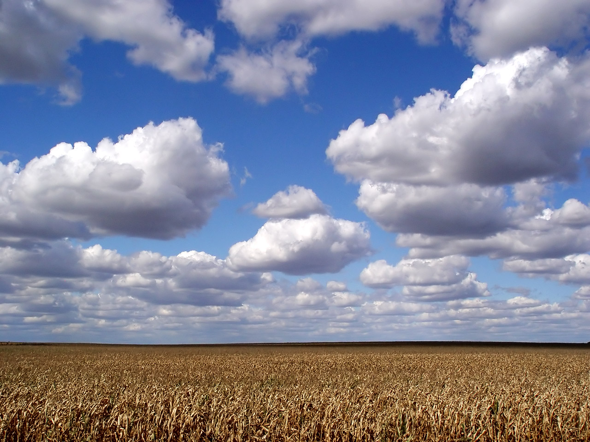
Základní pojmy spojené s cloudem
zjednodušení celé správy systému
možnost práce kdekoliv a kdykoliv
neustálý přístup k datům
pokročilé zabezpečení
možnost kooperace
sdílení dokumentů
ekonomické benefity - náklady
na provoz
sdílení zdrojů
platím jen to co potřebuji
aktualizovatelnost
konektivita
Notes:
Otázka: Jaká rizika hrozí při ukládání dat na náš počítač?
Jak řešit? Zálohování > Cena za zálohování?

Slide 9
Nejvýznamnější hráči na poli cloudových služeb

Slide 10






Slide 11























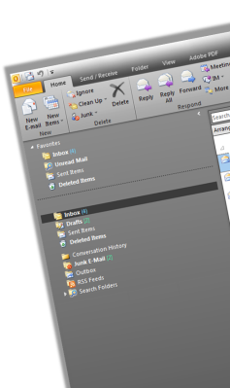
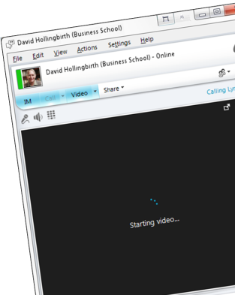
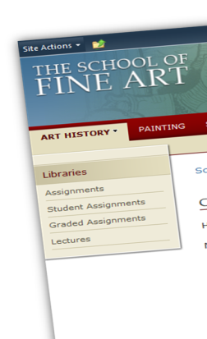
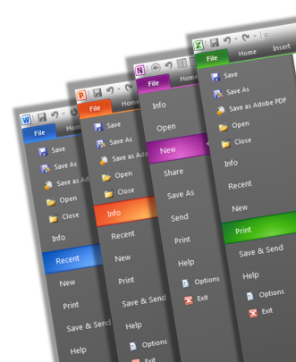

pro školy
Office 365 je zdarma

Slide 12

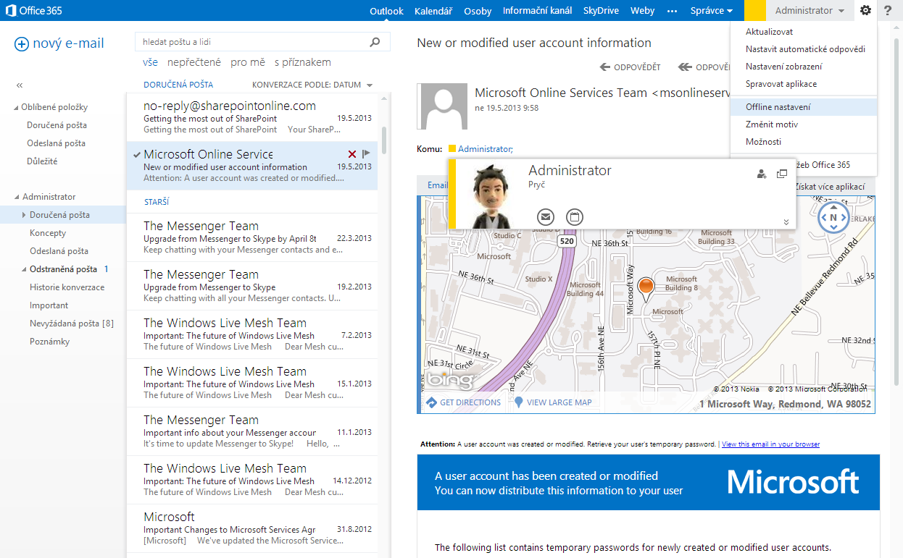
Komunikace – e-mail
Exchange Online
50GB emailová schránka (zdarma)
Součástí je antispam a antivir
Netřeba lokální poštovní server
plánování času
Sdílení kalendářů
Propojení s mobilním telefonem
Emailová komunikace
Organizace času
Kalendář

Slide 13

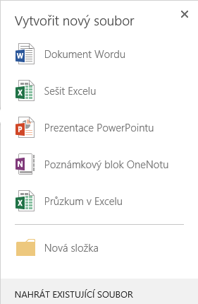
Úložiště dat
OneDrive Pro
1 TB osobní datové úložiště
fotografie, video
PDF a další
Web apps aplikace
Editace dokumentů online
Ukládání dokumentů
Vytváření dokumentů

Slide 14


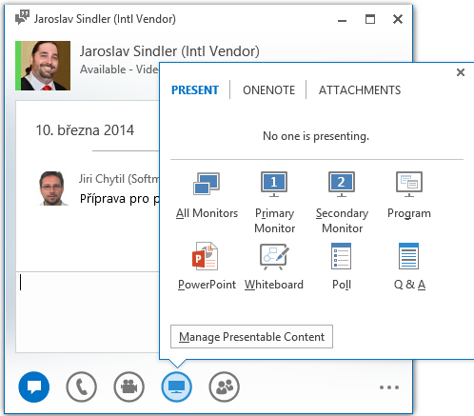
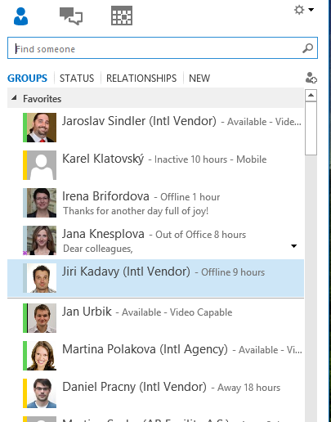
Komunikační nástroj
Lync Online
Telefonování
Chat a spolupráce
Sdílení
informací
Konference

Slide 15

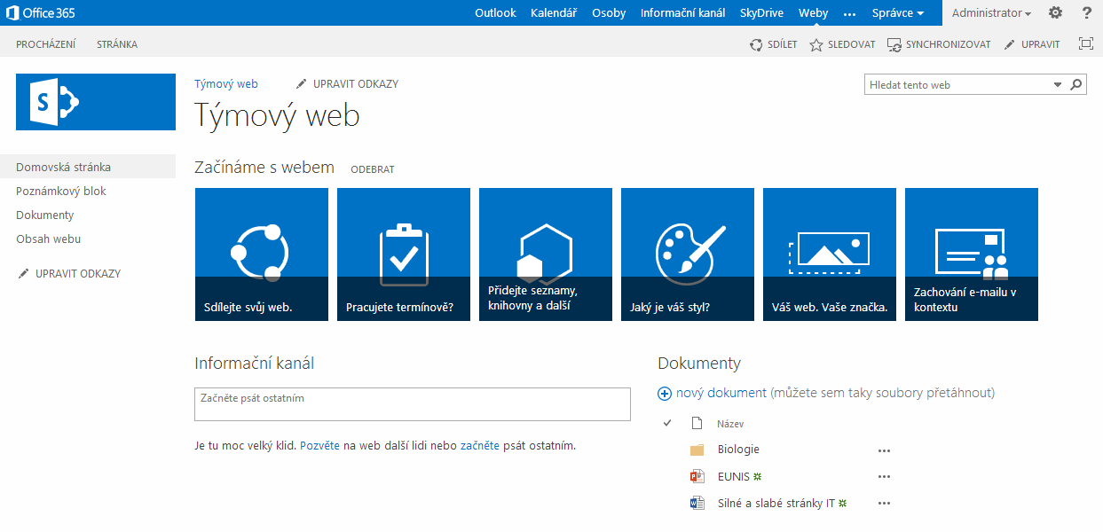
Týmový web a úložiště
SharePoint Online
informace pro zaměstnance
Wiki
seznamy
Průzkumy
Workflow
oběh dokumentů
Úložiště dat
Šablony dokumentů
Společná práce projekty
Školní intranet
Knihovny dokumentů

Slide 16
Výhody a přínos

Slide 17

Výhody a přínos
centralizovaná správa
úspora provozních nákladů
bezpečná data
přístup k datům odkudkoliv
možnost výběru služeb
ochrana vlastních prostředků

Slide 18
Nic není bez rizika

Slide 19

Cloud a rizika
člověk
pracuji
v cloudu

Slide 20

Cloud a rizika
pracuji
v cloudu
kompatibilita prohlížeče
ztráta internetového spojení
prozrazení přihlášení
zneužití dat třetí osobou
právní rizika

Slide 21
2. cvičení
bp2004

Slide 22
Práce s Outlook online
Ukázka OneDrive
Principy práce s webovými aplikacemi
Kooperace na dokumentu
Instalace programů MS Office 365
Ukázky dalších aplikací MS Office 365

Slide 23
Domácí úkol č.1
V Office 365 vytvořte nový dokument word
Nasdílejte jej mé osobě ( učo 12165) pouze ke čtení
Odkaz na dokument vložte do poznámkového bloku do odevzdávárny v IS MU
Dopiště alespoň další 3 online programy s odkazy na ně

Slide 24
Lidstvo se dělí na 10 skupin.
Ti první rozumějí binární soustavě, ostatní mají pravidelný sex.

Slide 25
Děkuji za pozornost.

